Slide 1
Aşı Uygula

Slide 2
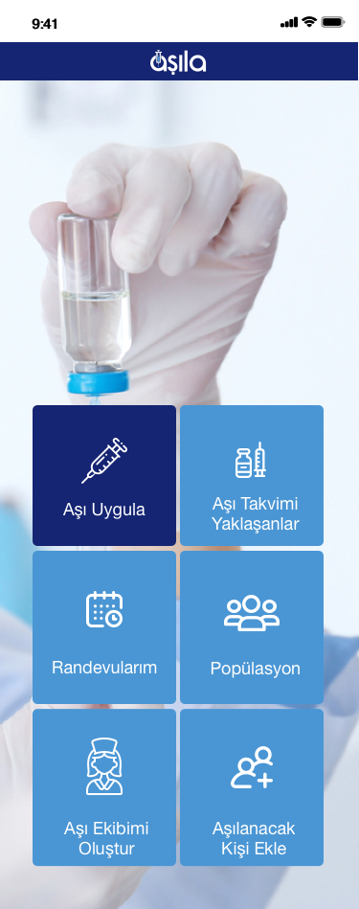
Aşı uygulama işlemi için Ana Sayfadaki Aşı Uygula menüsüne tıklanır.

Slide 3
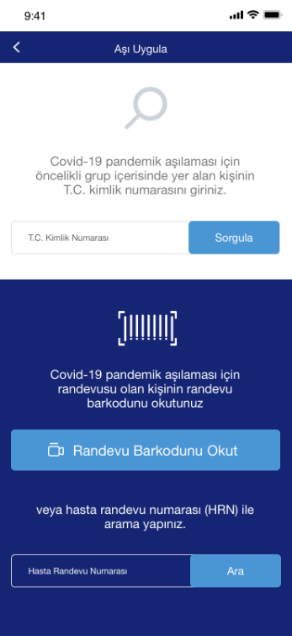
Aşı uygulanacak kişi üç farklı şekilde aranabilir.
T.C. Kimlik Numarası ile
Randevu Barkodu ile
Hasta Randevu Numarası (HRN) ile
T.C. Kimlik Numarası ile arama yapmak için T.C. Kimlik Numarası girilerek Sorgula butonuna tıklanır.
Aşı randevusuna ait barkod ile arama yapmak için Randevu Barkodunu Okut butonuna tıklanır.
Aşı randevusuna ait randevu numarası ile arama yapmak için Hasta Randevu Numarası (HRN) girilerek Ara butonuna tıklanır.

Slide 4
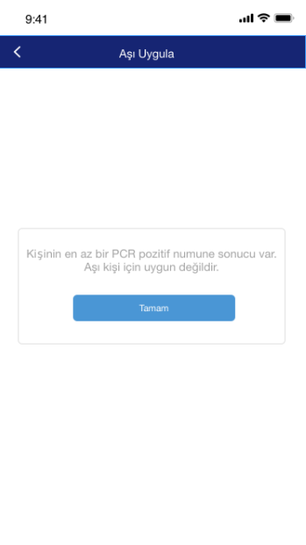
T.C. Kimlik Numarası ile yapılan aramada eğer kişinin e-Nabız sisteminde aşı uygunluk kaydı yok ise sistem neden uygun olmadığına dair bir mesaj vererek bilgilendirme yapar.
Bu gibi durumlarda aşı uygulama işlemine devam edilemez. Tamam butonuna tıklanarak tekrar arama ekranına dönülür.

Slide 5
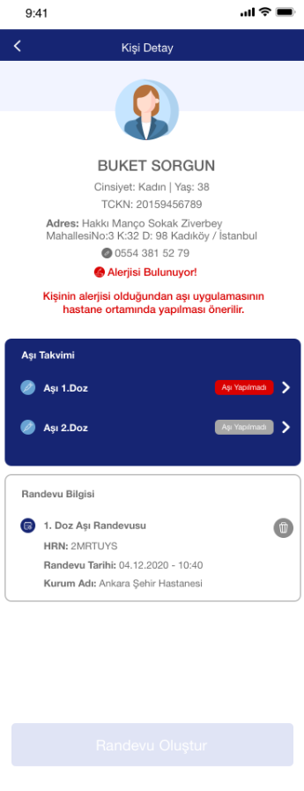
T.C. Kimlik Numarası ile yapılan aramada eğer kişinin e-Nabız sisteminde aşı uygunluk kaydı var ise ya da okutulan aşı Randevu Barkodu geçerli ise ya da Hasta Randevu Numarası geçerli ise kişinin bilgilerinin yer aldığı detay ekran açılır.
Ekranda kişinin Adı Soyadı, Cinsiyeti, Yaşı, T.C. Kimlik Numarası, Adresi, Telefon Numarası bilgileri yer alır.
Telefon numarası bilgisi güncellenebilir. Telefon Numarasını güncellemek için numaranın üstüne tıklanır.
Kişinin Telefon numarası kayıtlı olmadığında Telefon Bilgisi Giriniz şeklinde belirtilir. Telefon ikonunun üzerine tıklayarak tanımlama gerekmektedir. Kişiye randevu oluşturmak için telefon bilgisinin kayıtlı olması zorunludur.

Slide 6
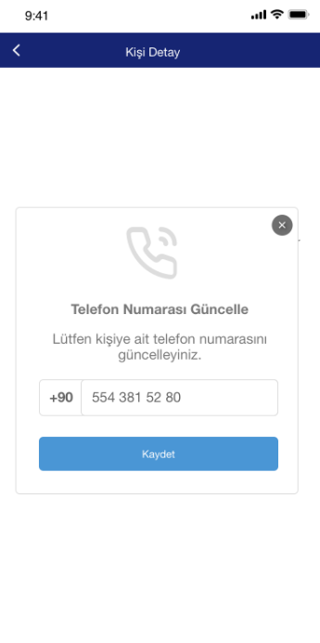
Açılan pencerede telefon numarası alanı güncellenerek Kaydet butonuna tıklanır ve tekrar kişinin bilgilerinin yer aldığı detay ekrana dönülür.

Slide 7
Eğer kişinin alerjisi var ise Telefon Numarasının hemen altında Alerji Bulunuyor uyarısı yer alır.
Alerjisi bulunan kişiler için eğer aşı uygulanacak kurum hastane değil ise aşının hastanede uygulanmasına yönlendiren bir uyarı mesajı görüntülenir.
Alerjisi bulunmayan kişiler için uyarı metinleri görüntülenmez.
Alerjisi Bulunuyor uyarısına tıklandığında alerji detaylarının yer aldığı pencere açılır.

Slide 8
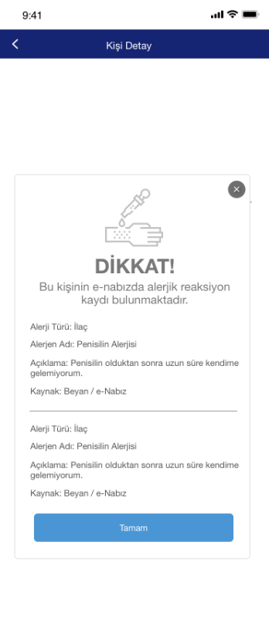
Açılan pencerede Alerji Türü, Alerjen Adı, Açıklama ve Kaynak bilgileri yer alır.
Eğer kişinin birden fazla alerji kaydı var ise tüm bilgiler her bir alerji için tekrarlanır.
Tamam butonuna tıklandığında tekrar kişinin bilgilerinin yer aldığı detay ekrana dönülür.

Slide 9
Kişi bilgilerinin altında Aşı Takvimi 1.Doz ve 2.Doz olarak görüntülenir.
Doz bilgilerinde aşının uygulanma durumları renklendirilmiştir.
1.Doz aşısı henüz uygulanmamış kişiler için aşı yapılmadı bilgisi kırmızı ile, 2.Doz aşısının ise 1.Doz yapılmadan uygulanamaz olduğu bilgisi gri ile gösterilir.

Slide 10
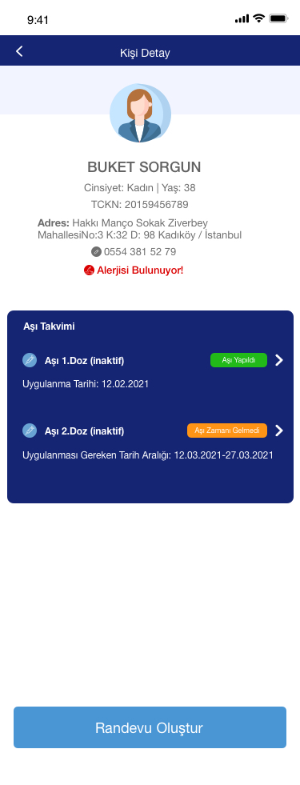
1.Doz aşı uygulaması başarılı bir şekilde kaydedilen kişinin Aşı Takviminde 1.Doz aşısının aşı yapıldı bilgisi yeşil ve Uygulanma Tarihi ile, 2.Doz aşısının ise henüz zamanı gelmediği bilgisi ise turuncu ve Uygulanması Gereken Tarih Aralığı ile gösterilir.
Sistem Uygulanması Gereken Tarih Aralığı önce aşı kaydı girilmesine izin vermez.

Slide 11
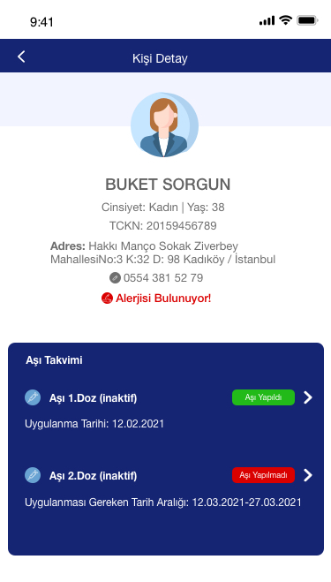
2.Doz aşı uygulaması önerilen en erken tarih geçtiğinde aşı yapılmadı bilgisi kırımızı ve Uygulanması Gereken Tarih Aralığı ile gösterilir.
Sistem Uygulanması Gereken Tarih Aralığı geçse bile aşı kaydı girilmesine izin verir.

Slide 12
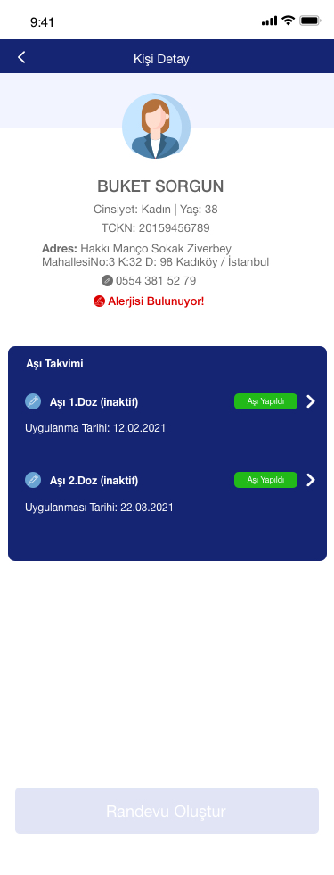
Tüm aşıları uygulanmış kişinin aşı takviminde her iki doz için de aşı yapıldı bilgisi yeşil ve Uygulanma Tarihi ile gösterilir.

Slide 13
Aşı Takviminin altında Randevu Bilgileri yer alır.
Randevu Bilgilerinde hangi Doz aşı için randevu aldığı, HRN, Randevu Tarihi ve Saati, randevu aldığı Kurum Adı bilgileri görüntülenir.
Eğer kişinin randevusu yok ise Randevu Bilgileri bölümü görüntülemez.
Kişinin randevu kaydını silmek için Sil butonuna tıklanır.

Slide 14
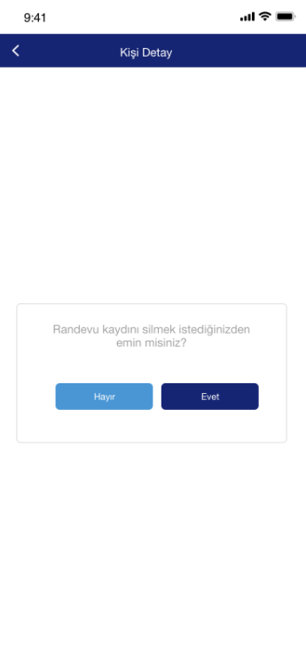
Açılan pencerede Evet butona tıklandığında randevu kaydı silme talebi anlık olarak MHRS’ne iletilir. Uygun olması durumunda silme işlemi gerçekleşir.

Slide 15
Aşı uygulamak için hangi doz aşı uygulanacaksa Aşı Takvimindeki ilgili doz satırına tıklanır.
Daha önce bahsedilen durumlardan kırmızı ile renklendirilmiş satırlar için sistem aşı uygulama işlemine izin verir.

Slide 16
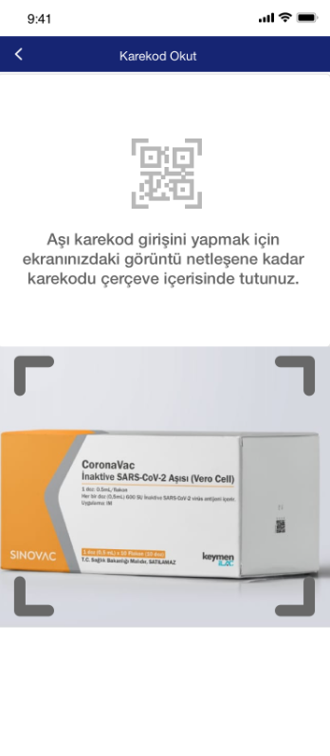
Açılan ekranda uygulanacak aşının üzerinde yer alan karekod ekrandaki çerçeve içerisine tutularak okutulması sağlanır.

Slide 17
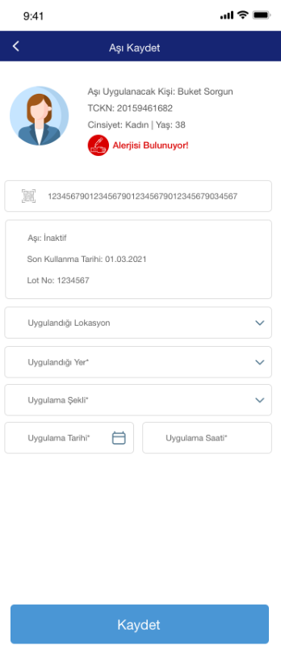
Karekodun oktulmasının ardından aşı bilgilerinin girileceği yeni bir ekran açılır.
Ekranda aşı uygulanacak kişini Adı Soyadı, T.C.Kimlik Numarası, Cinsiyeti, Yaşı ve varsa Alerjisi Bulunuyor uyarısı yer alır.
Okutulan karekoda ait Karekod bilgisi, Aşı, Son Kullanma Tarihi ve Lot No bilgileri sistem tarafından doldurulur.
Uygulandığı Lokasyon (asm, tsm/ilçe sm, hastane gibi), Uygulandığı Yer (varsayılan sol deltoid bölge, sağ deltoid bölge, ağız gibi), Uygulama Şekli (intra musküler (ım),intradermal (ıd),oral gibi), Uygulama Tarihi ve Saati bilgilerinin doldurulması zorunludur.
Tüm bilgilerin eksiksiz girişi sağlanarak Kaydet butonuna tıklanır.
Girilen bilgiler anlık olarak Aşı Takip Sitemi’ne iletilir. Eğer aşı kaydının yapılmasında herhangi bir engel yok ise kayıt işlemi başarılı bir şekilde gerçekleştirilir.
Fiziksel olarak aşı uygulaması kayıt işleminden sonra gerçekleştirilmelidir.

Slide 18
Aşı uygulaması başarılı bir şekilde kaydedilen kişinin Aşı Takviminde ilgili doz bilgisi yeşil ile gösterilir.
Aynı doz satırına tekrar tıklandığında bu sefer uygulanan aşı bilgilerinin görüntülendiği pencere açılır.

Slide 19
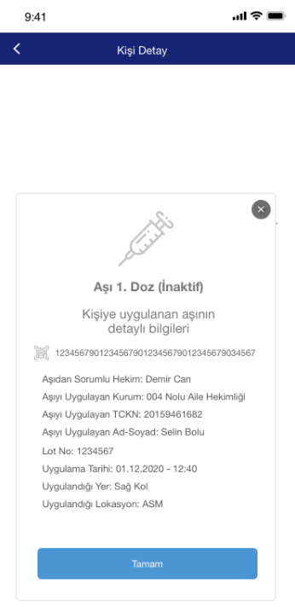
Açılan pencerede uygulanan aşının doz bilgisi ve adı ile birlikte Karekod, Aşıdan Sorumu Hekim, Aşıyı Uygulayan Kurum, Aşıyı Uygulayan TCKN, Aşıyı Uygulayan Ad Soyad, Lot No, Uygulama Tarihi, Uygulandığı Lokasyon bilgileri yer alır.
Tamam butonuna tıklanarak kişi bilgilerinin yer aldığı detay ekrana dönülür.

Slide 20
Kişiye 2.Doz randevusu 1.Doz uygulandıktan hemen sonra verilebilir.
Randevu vermek için Randevu Oluştur butonuna tıklanır.
Randevu Oluştur butonu eğer kişinin randevusu varsa ya da tüm doz aşıları yapılmışsa pasif olarak görüntülenir.

Slide 21
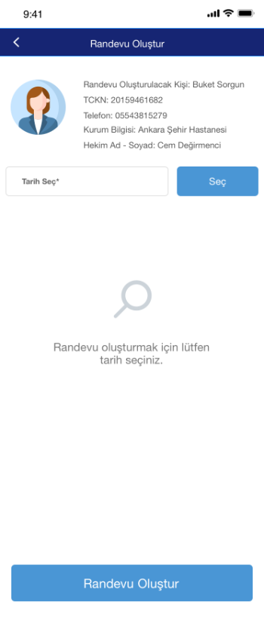
Açılan ekranda randevu oluşturulacak kişi Ad Soyad, TCKN, Telefon, Kurum Bilgisi, Hekim Ad Soyad bilgileri yer alır.
Randevu oluşturulmak istenen tarih Seç butonuna tıklanarak girilir ardından Randevu Oluştur butonuna tıklanır.

Slide 22
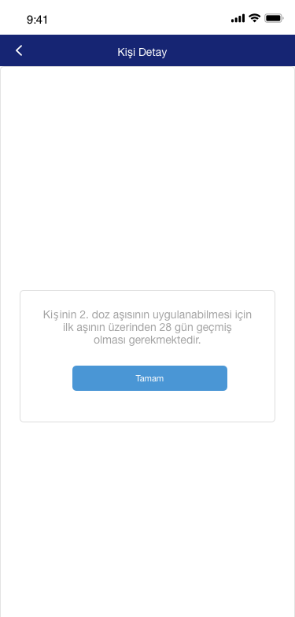
Eğer seçilen tarih 2.Doz aşı uygulanacak minimum tarihten daha yakın bir tarih ise uyarı mesajı verilerek randevu oluşturulması engellenir.
Tamam butonuna tıklanarak randevu tarihinin girildiği ekrana dönülür.

Slide 23
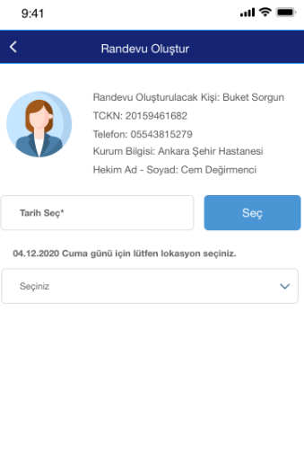
Eğer randevu verilecek yer hastane ise tarih seçiminden sonra seçilen tarihe uygun aşı uygulanabilecek lokasyon (aşı odaları) bilgisinin seçileceği bir alan daha görüntülenir.
Aşı uygulanacak lokasyon bilgisi listeden seçilir.

Slide 24
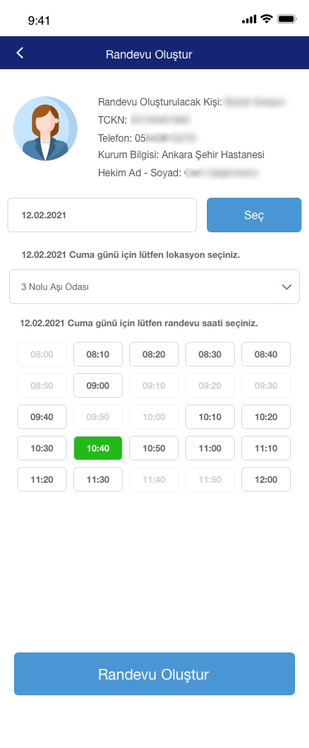
Seçilen tarih ve eğer varsa lokasyon bilgisine ait Slot Takvimi listelenir.
Uygun olmayan saatler pasif olarak görüntülenir.
Randevu verilecek saat seçilerek Randevu Oluştur butonuna tıklanır.

Slide 25
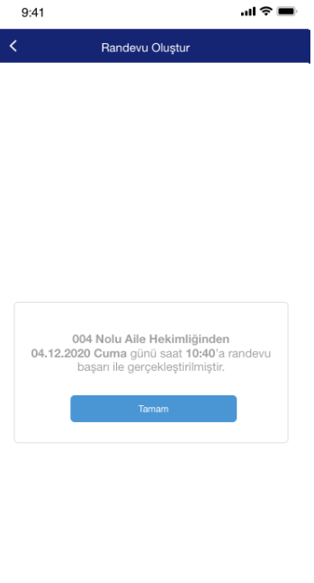
Randevu kayıt bilgileri anlık olarak MHRS’ne iletilir. Eğer girilen randevu bilgileri uysunsa randevunun verildiği, kurum, tarih ve saat bilgilerinin yer aldığı bir bilgi mesajı görüntülenir.
Tamam butona tıklandığında kişi bilgilerinin yer aldığı detay ekrana dönülür.

Slide 26
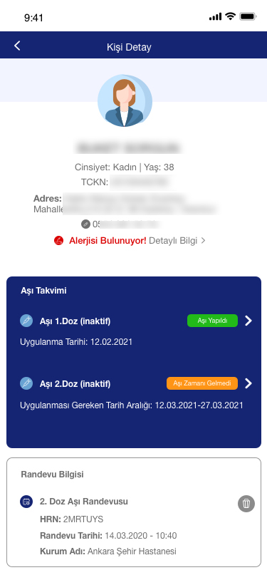
Açılan ekranda oluşturulan randevu Randevu Bilgisi görüntülenir.
Yeni bir kişiye aşı uygulamak için Geri ikonuna basılır. Aşı uygulanacak kişi daha önce bahsedilen şekilde aranarak aynı işlemler tekrarlanır.

